Slide 1
«Приобщение воспитанников к истокам русского народного творчества Кузбасса»

Slide 2
Цель проекта: формирование первоначальных представлений об особенностях родного края, приобщение к культурным ценностям и народным традициям Кузбасса.
Задачи:
-формировать представление о народных традициях Кузбасса средствами народного русского фольклора и художественного творчества;
- развивать диалогическую и монологическую речь;
- познакомить с элементами русского народного костюма;
- развивать музыкальный и поэтический слух;
воспитывать чувство патриотизма к своей малой родине.
Срок реализации: с 13.11.- 04.12.2017

Slide 3
Предварительная работа:
Анализ состояния предметно-развивающей среды по развитию речи,
Обогащение картотеки по фольклору (загадок, потешек, сказок, речевых и подвижных игр, песен, фотографии, картинки русского костюма, предметов народного быта),
Обмен опытом с коллегами по использованию форм и методов реализации регионального компонента,
Пополнение предметами народного быта сюжетно-ролевой игры «К нам гости пришли»,
Оформление центра «Русская изба»,
Оформление информационного уголка «Неделя русского костюма»,
Взаимодействие с родителями пополнение атрибутами для создания центра «Русская изба».

Slide 4
Этапы проведения 1. Подготовительный 2. Реализация 3. Итоговый

Slide 5
Ожидаемый результат:
Формирование интереса к культуре, творчеству, традициям русского народа Кузбасса, обогащение пассивного и активного словаря воспитанников старорусскими словами.
Продукт проекта: создание центра «Русская изба», изготовление лэпбука, итоговое мероприятие «В гостях у Хозяюшки», презентация проекта.

Slide 6
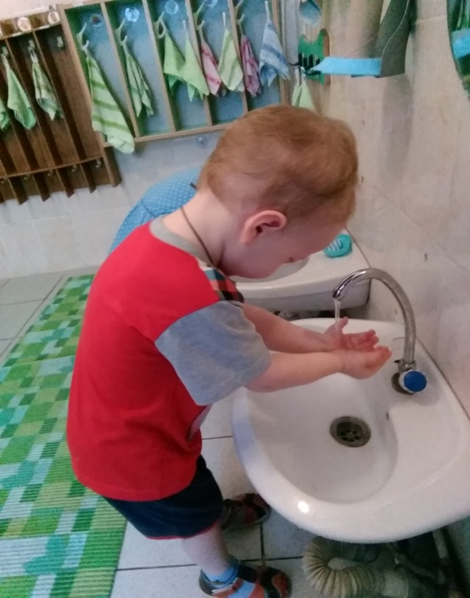
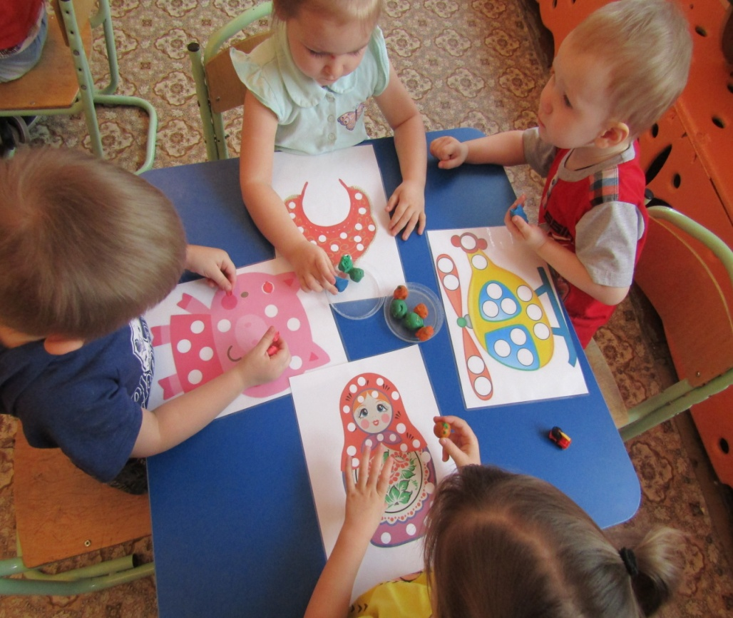
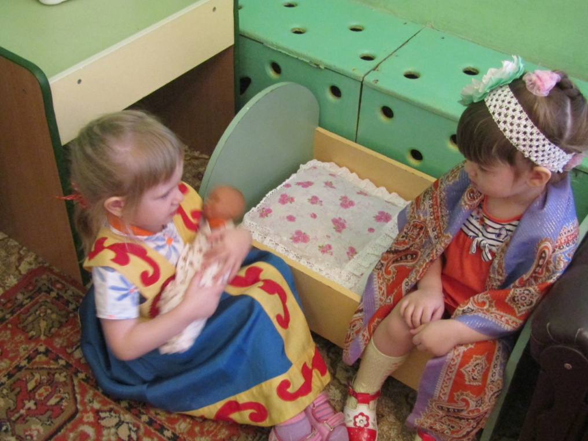
Режимные моменты; Совместную деятельность с воспитанниками; Самостоятельную деятельность; Непрерывную образовательную деятельность.

Slide 7
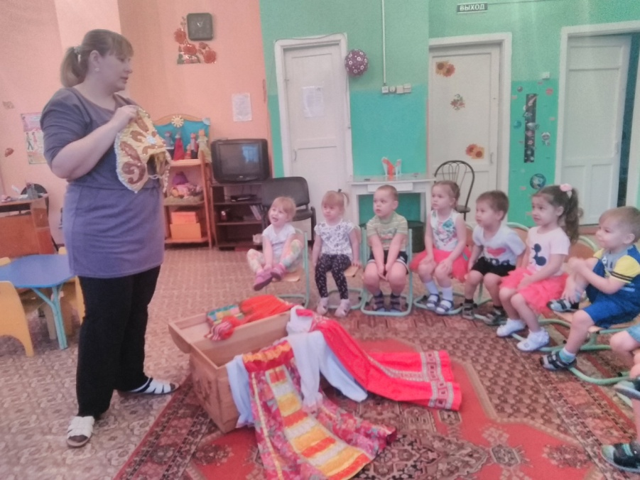
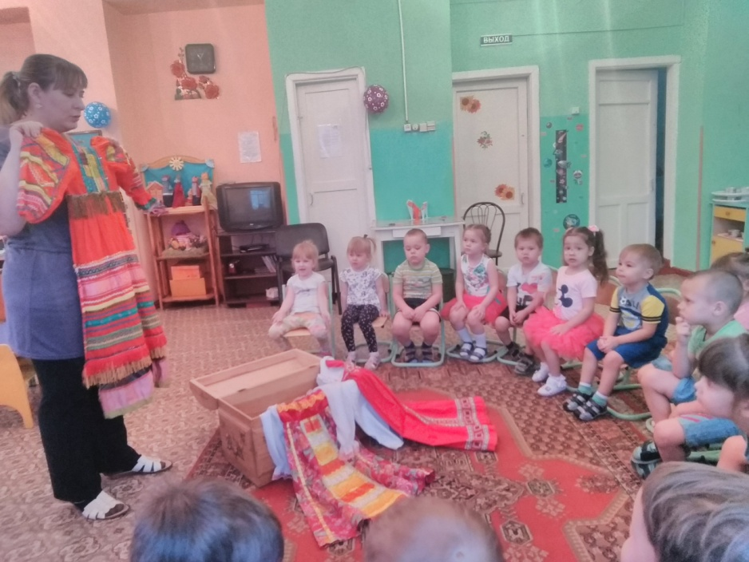
Рассматривание русского костюма

Slide 8
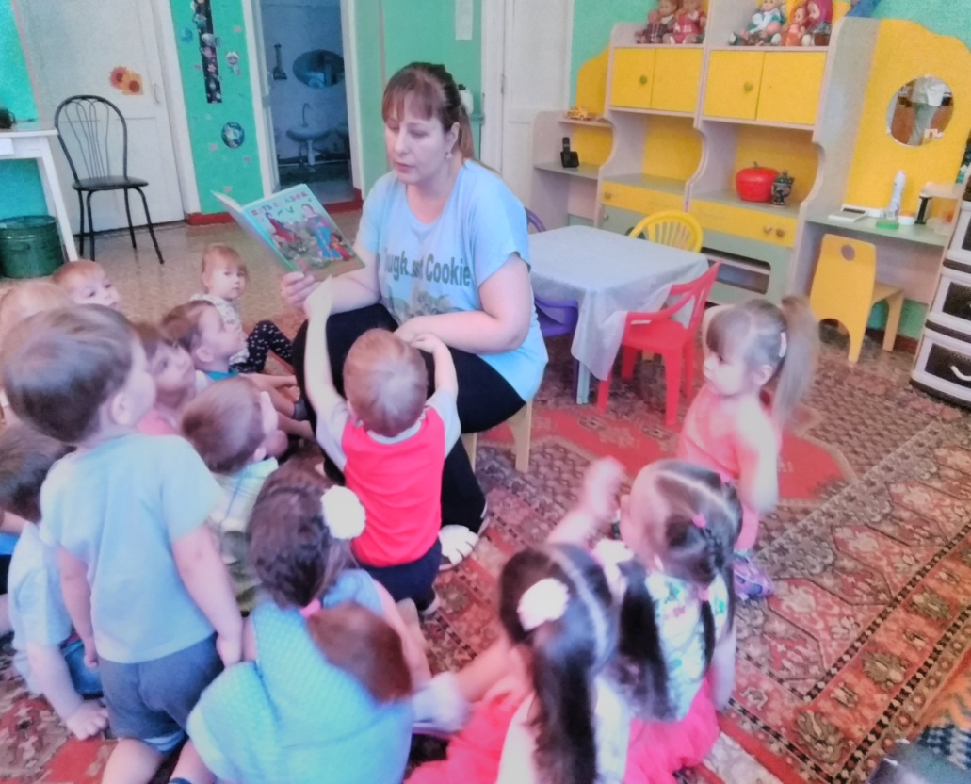
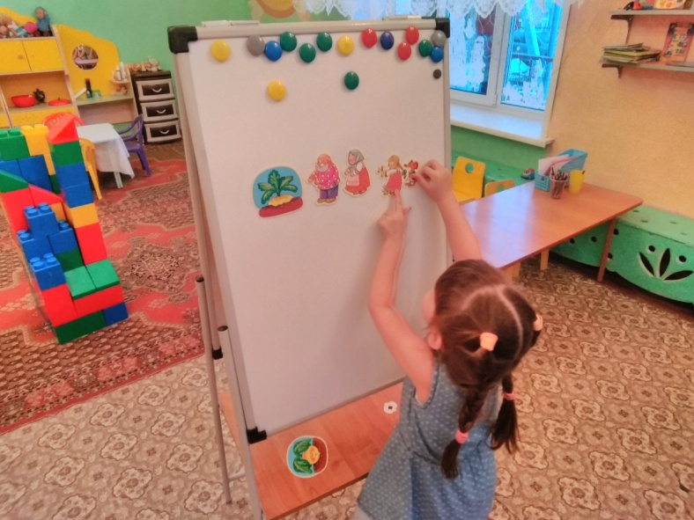
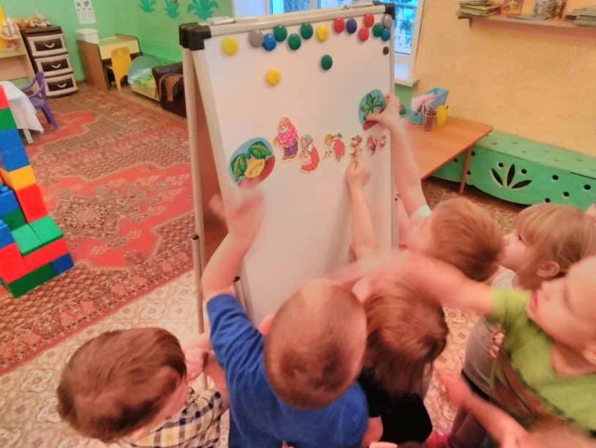
Рассматривание иллюстраций русской народной сказки «Репка»

Slide 9
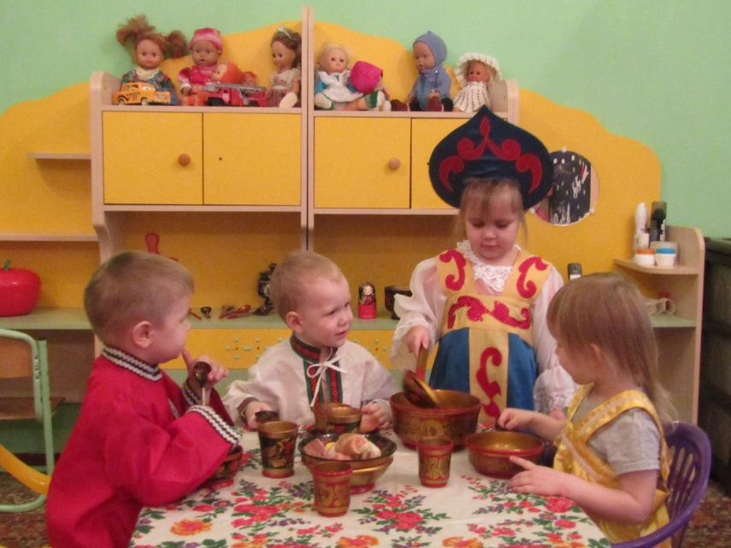
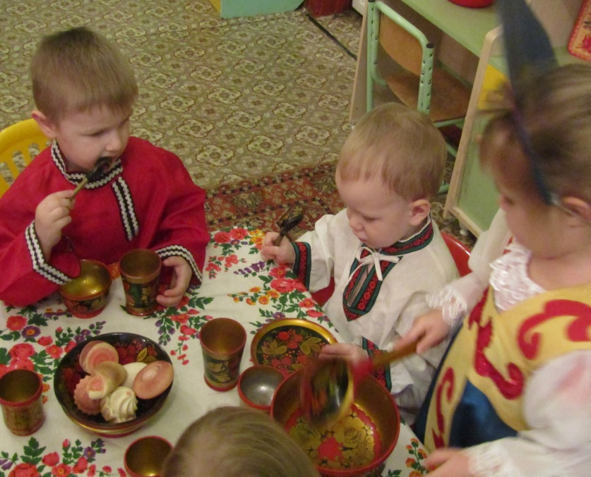
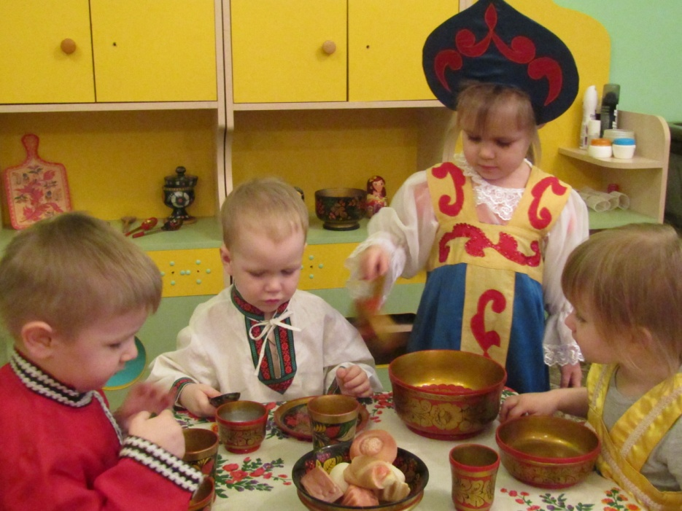
«Милости просим, гости дорогие»

Slide 10
Русские подвижные игры

Slide 11
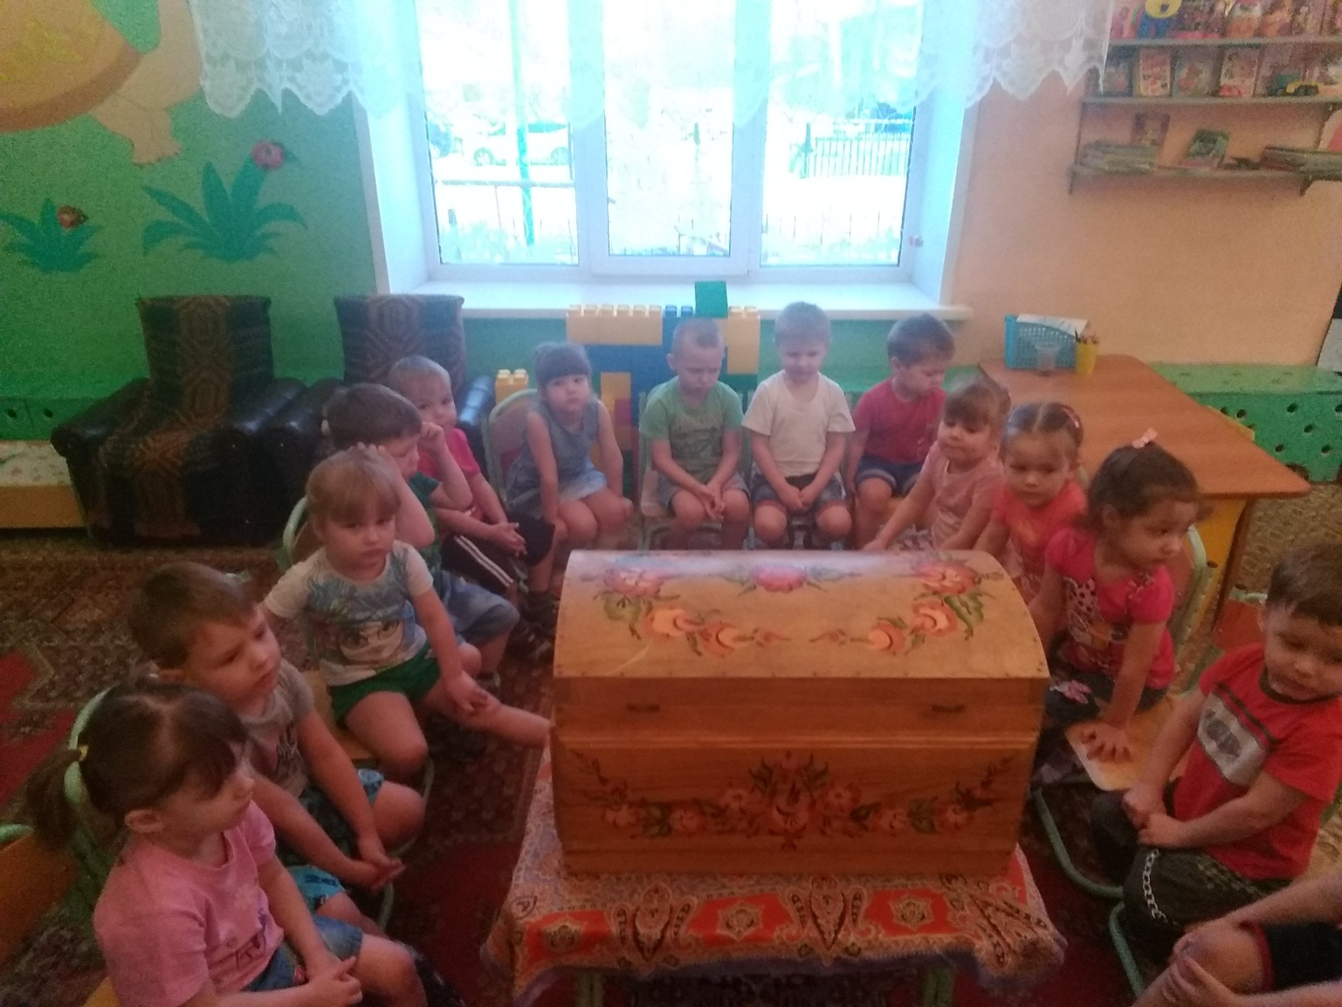
«Чудесный сундучок»

Slide 12
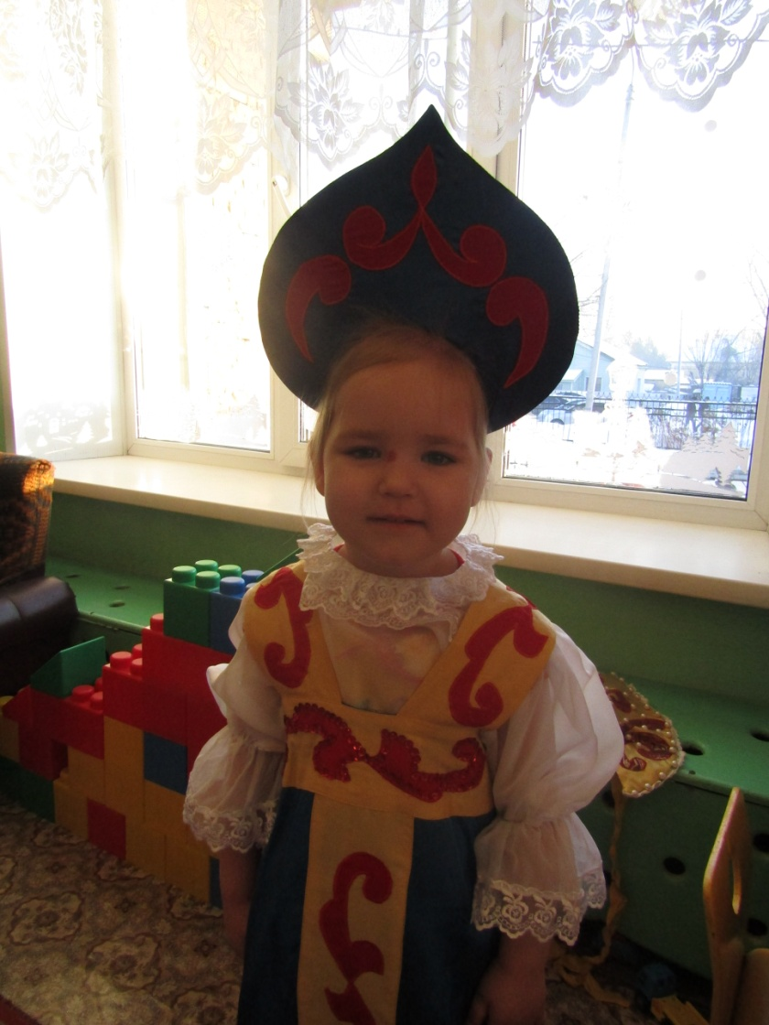
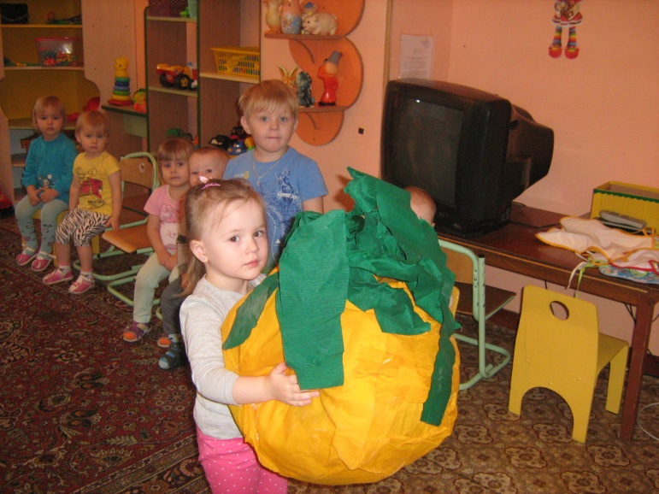
Инсценировка русской народной сказки «Репка»

Slide 14
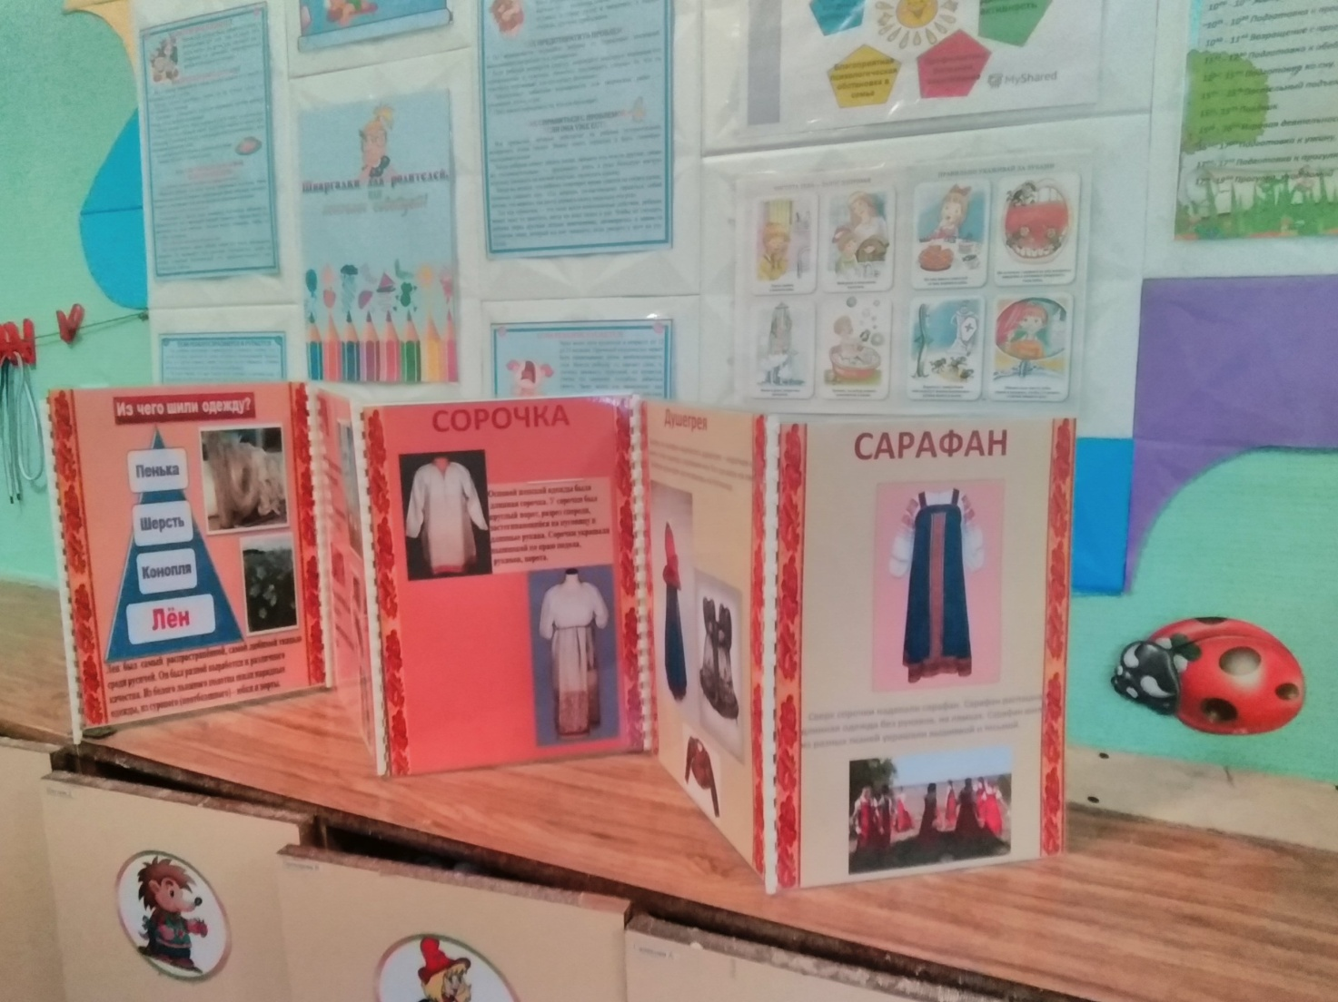
Информационная консультация для родителей на тему «История русского сарафана»

Slide 15
Таким образом, реализация регионального компонента в развитии воспитанников, (построенная в системе) будет способствовать достижению целевых ориентиров ФГОС: - формированию сознания к национальной принадлежности; - овладению социальными нормами, традицией, культурой характерной для русского менталитета; - формированию у дошкольников духовно-нравственных ориентаций; - развитию их творческого потенциала, любви к своей малой родине.

Slide 16
Викторина «Знаешь ли ты свой край родной?» 1. Назовите дату образования города Белово? 2. Назовите почтовый индекс города Белово? 3. Назовите коренных жителей Кузбасса. 4. Назовите реки и водоёмы г. Белово, и какая рыба водится в них? 5. Как называются минеральные воды, обнаруженные в нашей области? 6. Для какого зверя в области создано больше всего заказников? 7. Каких беловских поэтов вы знаете? 8. Почему наш край называется Кузнецким? 9. В каком году через станцию Белово прошли первые железнодорожные составы? 10. Какую реку области можно назвать «выскочкой»?

